Slide 1
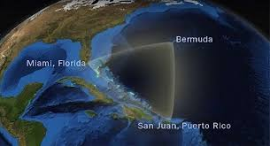
ВЫСОТА, МЕДИАНА И БИССЕКТРИСА ТРЕУГОЛЬНИКА
7 класс
Парабкович Л.А.

Slide 2
1. Медиана треугольника
В
АМ = МС
Отрезок, соединяющий вершину треугольника с серединой противоположной стороны.
ВМ – медиана треугольника
А
С
М

Slide 3
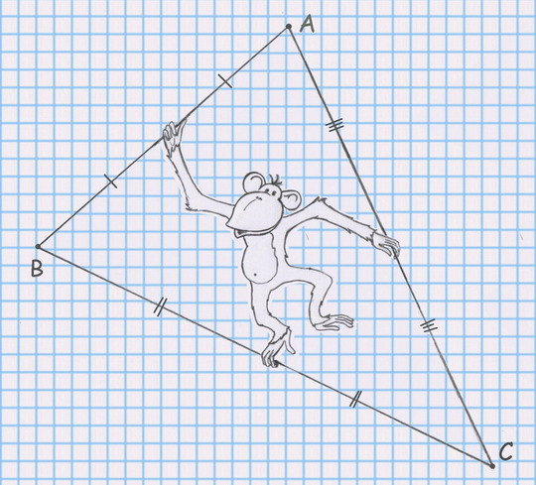
Медиана треугольника (запоминалка)
Медиана-обезьяна, У которой зоркий глаз, Прыгнет точно в середину Стороны против вершины, Где находится сейчас?

Slide 4
2.Биссектриса треугольника
А
∠АСА = ∠ВАА
Отрезок биссектрисы угла треугольника, соединяющий вершину треугольника с точкой противоположной стороны
В
АА1 – биссектриса треугольника
С
А
1

Slide 5
Биссектриса треугольника (запоминалка)
Биссектриса – это крыса, Которая бегает по углам И делит угол пополам.

Slide 7
3. Высота треугольника
А
АН ⊥ СВ
Перпендикуляр, проведенный из вершины треугольника к прямой, содержащей противоположную сторону
С
Н
В
АН – высота треугольника

Slide 8
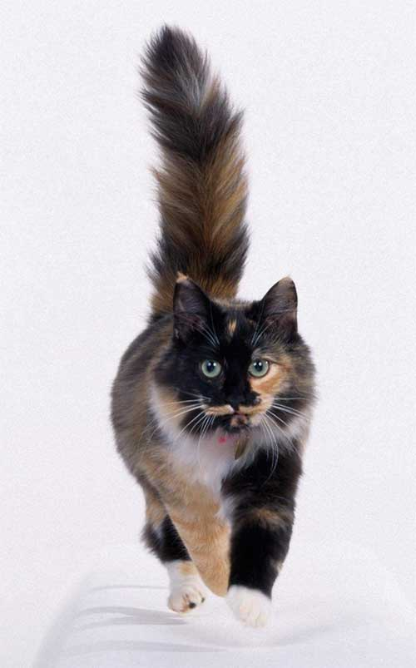
Высота треугольника (запоминалка)
Высота похожа на кота, Который, выгнув спину, И под прямым углом Соединит вершину И сторону хвостом.

Slide 9
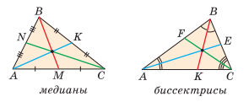
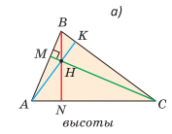
Замечательные точки
В любом треугольнике медианы, биссектрисы, высоты или продолжения высот пересекаются в одной точке.

Slide 10
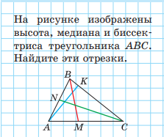
Задание 1
.

Slide 11
Задание 2

